Slide 1

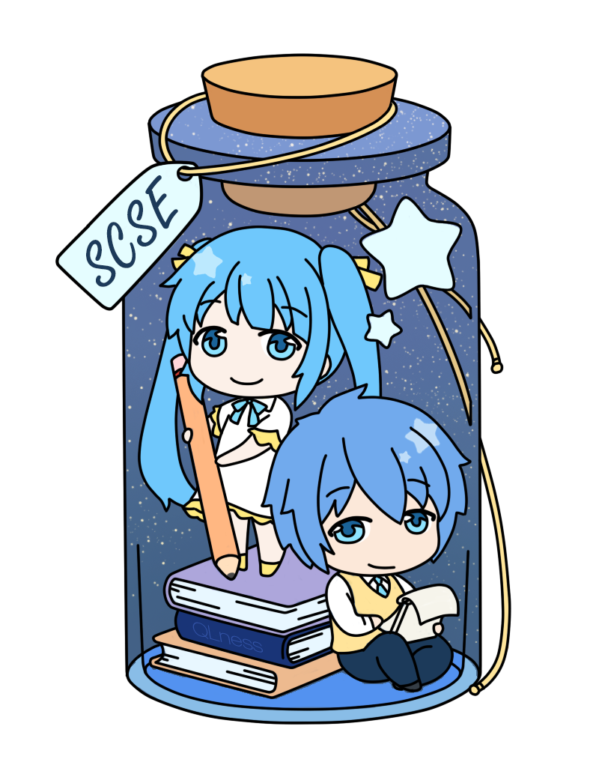
“灵犀” AI 智能体低代码开发平台项目需求汇报
第五小组
汇报：孔嘉辉
日期：03-25
BUAASCSE

Slide 2
PART 01 需求分析
目录
PART 02 分工与计划
BUAASCSE
BUAASCSE

Slide 3
PART 01 需求分析
背景介绍
从智能客服到智能推荐系统，从自动化流程到个性化学习辅助，AI 智能体的应用无处不在，展现出巨大的潜力与广阔的前景。然而，传统 AI 应用开发往往需要开发者具备深厚的编程知识和复杂的算法理解能力，这一高门槛限制了 AI 技术的普及与创新
低代码开发模式通过可视化的操作界面和拖放式的组件，极大地简化了软件开发流程，使开发者能够在无需编写大量代码的情况下，快速搭建应用程序，显著提高了开发效率，降低了开发成本
在此背景下，“灵犀” AI 智能体低代码开发平台应运而生。“灵犀” 专为非计算机专业的学生群体量身打造，旨在打破 AI 开发的技术壁垒，让他们即使没有深厚的编程基础，也能通过简洁直观的操作，轻松构建并部署各类 AI 智能体。通过 “灵犀” 平台，学生们能够在实践中激发对 AI 领域的创造力与探索欲，深入掌握 AI 智能体开发的核心要点，为未来投身 AI 行业奠定坚实的基础
BUAASCSE
BUAASCSE

Slide 4
PART 01 需求分析
用户分析
用户群体分析
AI智能体开发者群体
AI智能体开发者群体是平台主要服务的群体，包括但不限于在校师生、技术爱好者等。该类用户通常不具有成熟的AI生成与计算机适配能力，但有强烈的AI智能体开发需求和意愿。本平台为这类用户提供低代码开发环境，使其能够进行学习和使用已有AI智能体、创建自己的AI智能体和进行社区交流
BUAASCSE
BUAASCSE

Slide 5
PART 01 需求分析
用户分析
用户群体分析
管理员群体
管理员用户是负责平台管理和维护的专业人员，包括平台运营人员、审核人员等。他们不直接参与智能体社区内容的构建，而是对平台上用户发布的内容进行合法性审查，规范社区内容，对不法用户进行封禁等。
管理员用户存在的目的是确保平台的正常运转、保证内容合规以及优化用户体验
BUAASCSE
BUAASCSE

Slide 6
PART 01 需求分析
软件解决方案
结合项目背景，分析核心需求
对AI智能体开发者：
提供便捷的图形化 AI 智能体开发工具
提供工具发布、互用和交流的平台
对管理员：
提供便捷的监控和违规预警工具，降低监控难度
提供封装好的管理工具接口，降低管理操作难度
BUAASCSE
BUAASCSE

Slide 7
PART 01 需求分析
软件的功能性需求描述
对AI智能体开发者：
基本操作：用户注册、登录验证、个人信息编辑
智能体构建、存储和互用：使用图形化界面方便快速地搭建和分享智能体
知识库管理和追踪：构建、发布自己的知识库和使用他人的知识库
检索功能和热点推荐：帮助用户快速找到和自己需求匹配的智能体
评论和反馈功能：用户可以对使用过的智能体进行评价打分
BUAASCSE
BUAASCSE

Slide 8
PART 01 需求分析
软件的功能性需求描述
对管理员：
查看用户信息：查看用户基本资料以了解用户情况
监控用户行为：智能体功能与内容审核，确保符合社区标准
处理违规用户：限制智能体发布、封号，以维护平台秩序
平台规则管理：编辑平台规则，自动规范用户行为
BUAASCSE
BUAASCSE

Slide 9
用户：基本操作
基本操作：
注册：一个手机号只能注册一个社区账号，用户只有注册才能登录
登录：检查用户的手机号和密码是否对应，在手机号未检索到时提醒用户注册后再登录，在密码错误提醒用户重新输入
编辑个人信息：包括社区昵称、头像、邮箱、个人简介等
BUAASCSE
BUAASCSE
Notes:
其中标红色的为新增功能点。这里模块的划分主要是与前面版本已有功能模块的兼容，比如像AI自动回复和报告生成的部分主要放在了用户交互模块。接下来的介绍我还是以上一张PPT提到的三个方向来展开。

Slide 10
用户：智能体构建、存储和互用
智能体构建、存储和互用：
智能体构建：图形化的操作界面，展示可选的模型构建工具，对工具进行拖拽可以辅助构建AI智能体
智能体存储：用户可以随时保存构建到一半的智能体草稿，而不必构建完整智能体后才保存。用户可以随时删除自己构建的AI智能体草稿
智能体互用：用户可以发布智能体，也可以使用其他社区用户发布的智能体
BUAASCSE
BUAASCSE
Notes:
其中标红色的为新增功能点。这里模块的划分主要是与前面版本已有功能模块的兼容，比如像AI自动回复和报告生成的部分主要放在了用户交互模块。接下来的介绍我还是以上一张PPT提到的三个方向来展开。

Slide 11
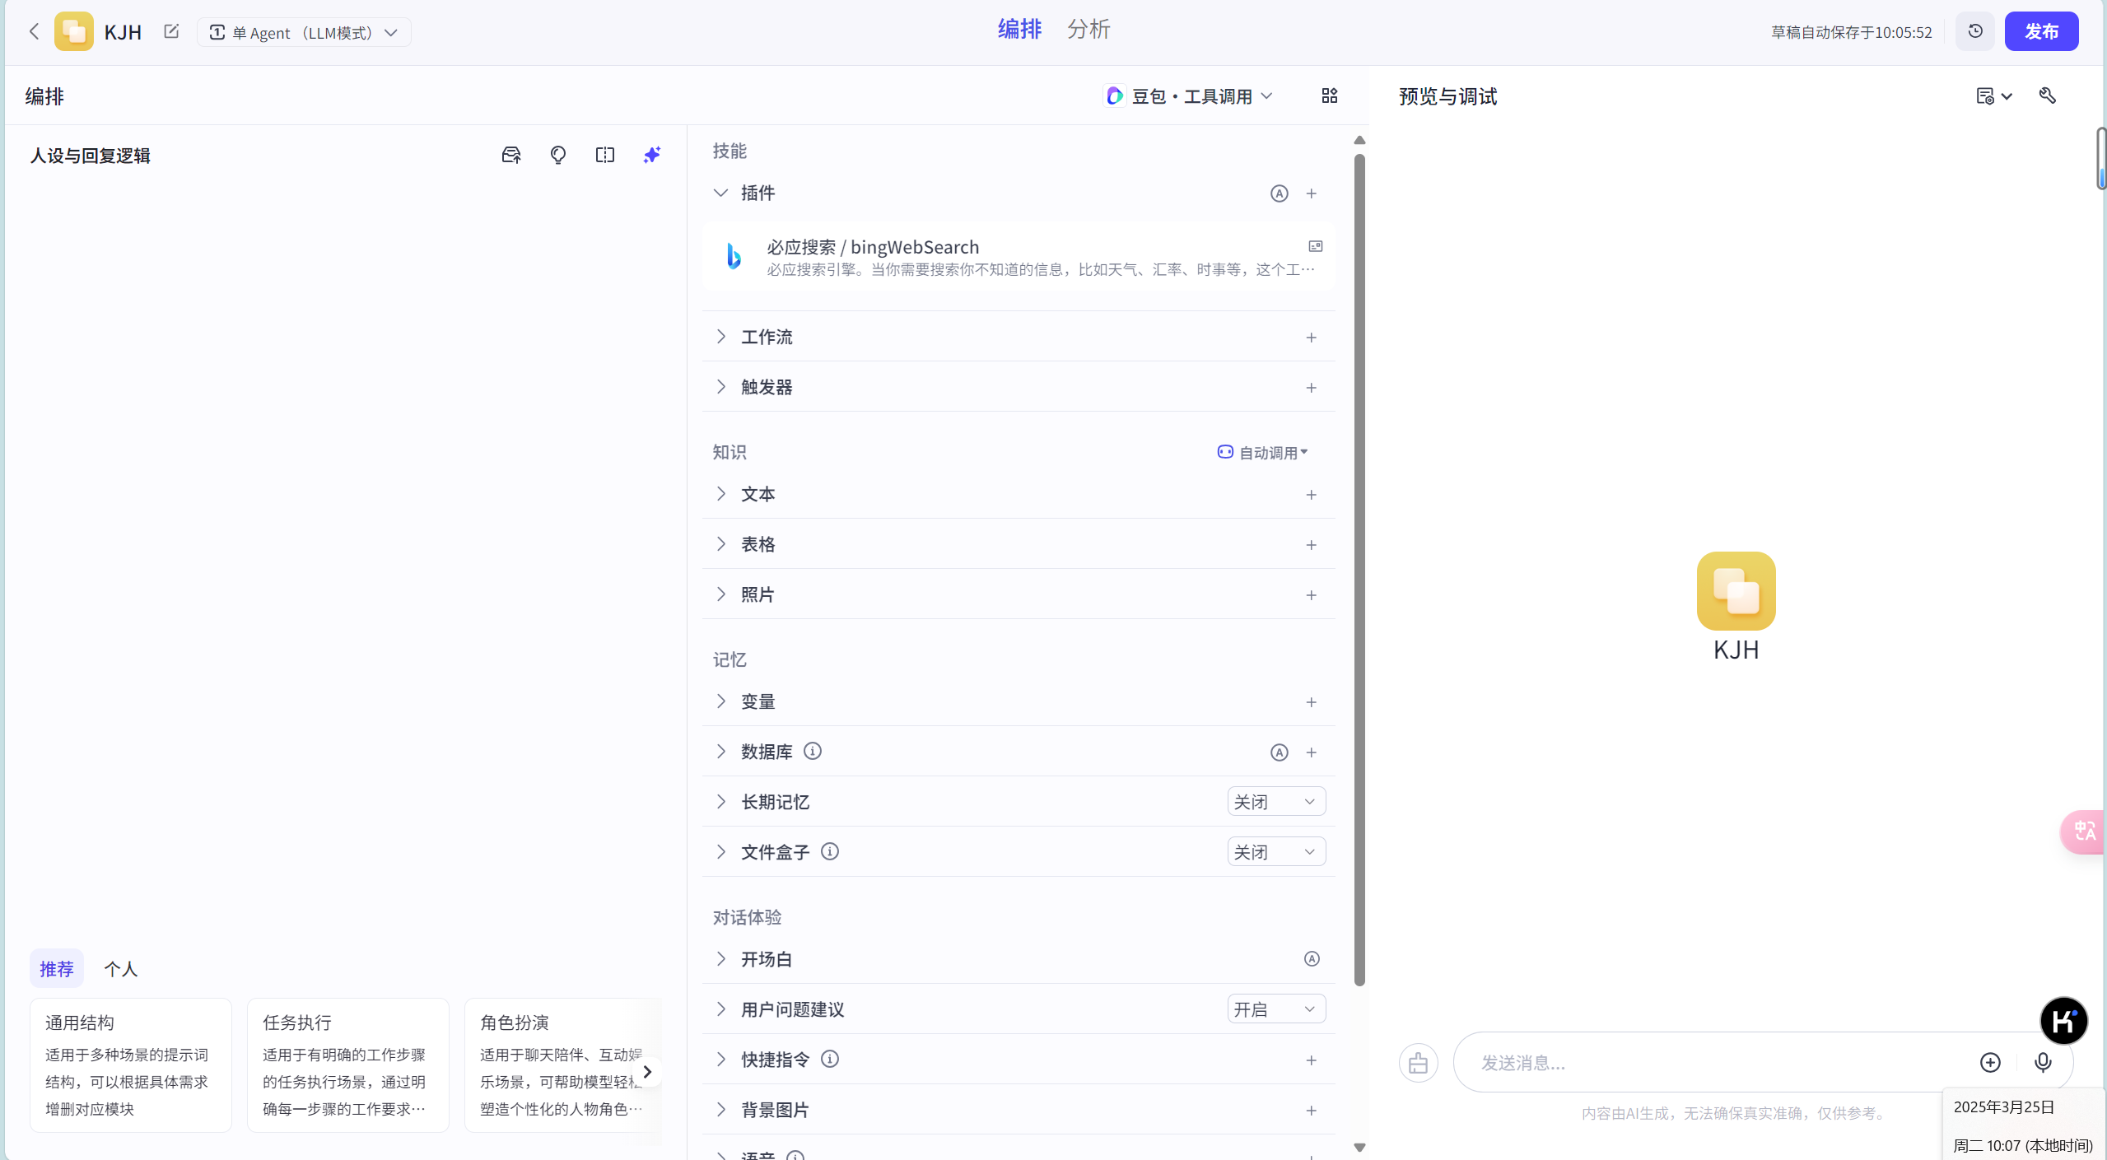
用户：智能体构建、存储和互用-图形化的操作界面
图形化的操作界面（from -https://www.coze.cn/）
BUAASCSE
BUAASCSE
Notes:
其中标红色的为新增功能点。这里模块的划分主要是与前面版本已有功能模块的兼容，比如像AI自动回复和报告生成的部分主要放在了用户交互模块。接下来的介绍我还是以上一张PPT提到的三个方向来展开。

Slide 12
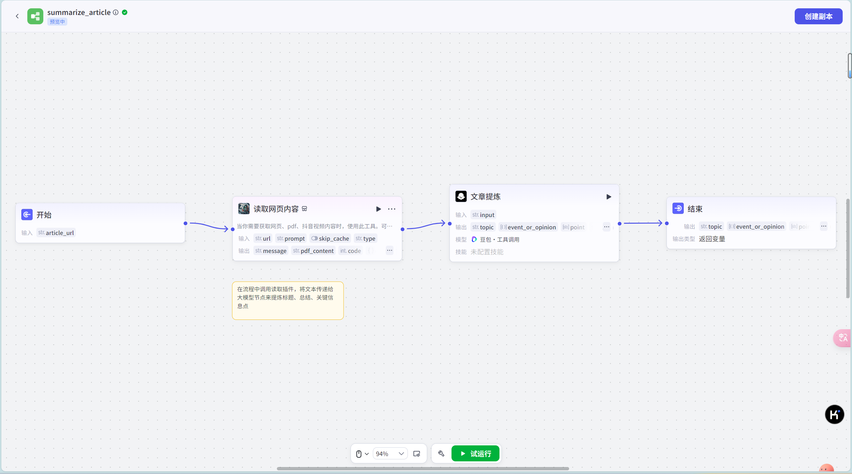
用户：智能体构建、存储和互用-图形化的操作界面
图形化的操作界面（from -https://www.coze.cn/）
BUAASCSE
BUAASCSE
Notes:
其中标红色的为新增功能点。这里模块的划分主要是与前面版本已有功能模块的兼容，比如像AI自动回复和报告生成的部分主要放在了用户交互模块。接下来的介绍我还是以上一张PPT提到的三个方向来展开。

Slide 13
用户：知识库管理和追踪
知识库管理和追踪：
知识库创建：用户可以为自己的智能体应用场景构建自己的专属知识库
知识库内容管理：知识库的创建者可以随时修改该知识库中的内容
知识库检索：用户可以浏览社区内其他用户发布的知识库，可以选择按类别、发布者或内容关键字筛选搜索知识库
知识库互用：用户可以发布自己构建的知识库和使用其他社区用户发布的知识库
BUAASCSE
BUAASCSE
Notes:
其中标红色的为新增功能点。这里模块的划分主要是与前面版本已有功能模块的兼容，比如像AI自动回复和报告生成的部分主要放在了用户交互模块。接下来的介绍我还是以上一张PPT提到的三个方向来展开。

Slide 14
用户：检索功能和热点推荐
检索功能和热点推荐：
检索功能：用户可以选择按类别、发布者或内容关键字筛选搜索AI智能体和知识库
热点推荐：
根据用户行为数据和智能体使用率，优先向用户推荐高热度智能体。
基于知识库文档的被引用次数、用户收藏量、关联智能体数量，构建知识库热度参数，在智能体交互过程中推荐相关高价值知识库。
BUAASCSE
BUAASCSE
Notes:
其中标红色的为新增功能点。这里模块的划分主要是与前面版本已有功能模块的兼容，比如像AI自动回复和报告生成的部分主要放在了用户交互模块。接下来的介绍我还是以上一张PPT提到的三个方向来展开。

Slide 15
用户：评论和反馈功能
评论和反馈功能：
评论：用户使用其他用户发布的智能体或知识库后可以对其发表评论，其他用户可以对评论点赞或点踩
反馈：用户可以对社区内的智能体和知识库打分，以及向管理员反馈违规问题
BUAASCSE
BUAASCSE
Notes:
其中标红色的为新增功能点。这里模块的划分主要是与前面版本已有功能模块的兼容，比如像AI自动回复和报告生成的部分主要放在了用户交互模块。接下来的介绍我还是以上一张PPT提到的三个方向来展开。

Slide 16
管理员：查看用户信息
查看用户信息：
基本资料展示：提供用户基础信息（姓名、头像、联系方式、所属机构等）的标准化展示界面
互动数据统计：展示用户的平台活跃度数据（周均登录频次、任务响应速度）、社区影响力（智能体发布数、知识库发布数、发布内容收藏量登）。
BUAASCSE
BUAASCSE
Notes:
其中标红色的为新增功能点。这里模块的划分主要是与前面版本已有功能模块的兼容，比如像AI自动回复和报告生成的部分主要放在了用户交互模块。接下来的介绍我还是以上一张PPT提到的三个方向来展开。

Slide 17
管理员：监控用户行为
监控用户行为：
实时行为日志记录：记录用户在平台的关键操作（登录、数据访问、内容修改等），形成可追溯的行为轨迹
审核用户发布内容：检查智能体、知识库和评论的内容，确保其不包含违规信息
敏感操作实时预警：基于预定义规则库检测高风险行为（如瞬时频繁发布或修改知识库或智能体、瞬间发送大量评论等），触发多级告警机制。
BUAASCSE
BUAASCSE
Notes:
其中标红色的为新增功能点。这里模块的划分主要是与前面版本已有功能模块的兼容，比如像AI自动回复和报告生成的部分主要放在了用户交互模块。接下来的介绍我还是以上一张PPT提到的三个方向来展开。

Slide 18
管理员：处理违规用户
处理违规用户：
按时软封禁：管理员可以设置软封禁用户的时长，到期后封禁自动解除，用户数据不会丢失
申诉处理：允许用户向管理员提供申诉材料，管理员决定是否立即解除封禁
黑名单管理：将严重违规用户加入黑名单，防止其再次注册或使用平台
BUAASCSE
BUAASCSE
Notes:
其中标红色的为新增功能点。这里模块的划分主要是与前面版本已有功能模块的兼容，比如像AI自动回复和报告生成的部分主要放在了用户交互模块。接下来的介绍我还是以上一张PPT提到的三个方向来展开。

Slide 19
管理员：平台规则管理
平台规则管理：
制定平台规则：管理员制定平台规则（如某些关键字的打码、用户每次提交修改的最少间隔时长），确保平台的健康发展
发布公告：管理员可以向社区内的所有用户广播平台公告（如违规用户封禁公示或平台新规等）
BUAASCSE
BUAASCSE
Notes:
其中标红色的为新增功能点。这里模块的划分主要是与前面版本已有功能模块的兼容，比如像AI自动回复和报告生成的部分主要放在了用户交互模块。接下来的介绍我还是以上一张PPT提到的三个方向来展开。

Slide 20
PART 01 需求分析
软件的非功能性需求描述
性能需求：
系统的响应时间应小于2秒
安全性需求：
系统需支持用户身份验证和授权
用户的隐私和构建智能体的知识产权不能被他人获取
可用性需求：
系统的用户界面应简洁易用
系统应提供详细的帮助文档和简洁的用户指南
迭代性需求
为软件后续的迭代开发留好接口和说明文档
BUAASCSE
BUAASCSE

Slide 21
PART 01 需求分析
可行性及潜在风险
潜在风险
网站可能受到攻击导致用户的个人信息泄露或知识产权损失
管理员可能无法对社区中的智能体进行完备测试，可能存在违规漏洞
用户可能将平台上的合法智能体用于非法用途（如电诈等）
BUAASCSE
BUAASCSE

Slide 22
PART 02
分工与计划
BUAASCSE
BAASCSE

Slide 23
PART 02 分工与计划
小组成员分工
前端
孔嘉辉（统筹前后端功能实现进度）
闫宸玮（负责前后端对接）
是依辰（软件功能测试）
后端
周运贵（负责前后端对接）
梁思颖（软件功能测试）
杜瑞（软件功能测试）
BUAASCSE
BUAASCSE

Slide 24
PART 02 分工与计划
后续计划
下周内预计可以完成开发工具链的部署、学习以及代码基本框架的搭建
启动工作预计花费2周
BUAASCSE
BUAASCSE

Slide 25
Q & A
BUAASCSE
BUAASCSE

